Slide 1
Procedure
Erfin Gustaman

Slide 2
Pengertian
Procedure adalah suatu kumpulan instruksi yang dibuat oleh program sebagai pengikat dalam suatu blok program tersediri/sekelompok program.
Tujuan dibuat procedure untuk memudahkan dalam pemrograman yang sangat komplek.

Slide 3
Jenis procedure
Procedure tanpa parameter
Procedure yang tidak mempunyai nilai dan sebagai pemanggil saja
Procedure dengan paramater
Procedure yang tidak hanya sebagai pamanggil saja tapi ada nilai variabel yang
dibawa

Slide 4
Procedure tanpa parameter
Syntax:
Tipe procedure adalah void
Untuk membuat blok procedure:
Void namaprocedure(){
…isi procedure…
}
Untuk pemanggilan procedure:
Namaprocedure()

Slide 5
Contoh procedure tanpa parameter
Procedure untuk mencetak teks:
#include <stdio.h>
#include <conio.h>
void cetak(){
puts(“Jurusan Sistem Informasi”);
puts(“Unikom”);
getch();
}
main() {
cetak();
}

Slide 6
Procedure dengan parameter
Memberikan suatu nilai inputan kepada blok procedure
Tipe procedure berupa int / float
Syntax:
Membuat blok procedure:
Int/float namaprocedure(type data variabel){
…isi procedure…
return nilai yang dikirimkan;
}
Pemanggilan procedure:
Namaprocedure(variabel);

Slide 7
Contoh procedure dengan parameter
Procedure untuk menghitung luas segitiga dengan inputan panjang lebar
#include <stdio.h>
#include <conio.h>
float luassegitiga(int p, int l){
int luas;
l = (p*l)/2;
return l;
}
main(){
int p,l, luas;
puts(“Program menghitung luas segitiga”);
puts(“============================“);
printf(“Panjang: “);scanf(“%d”,&p);
printf(“Lebar: “);scanf(“%d”,&l);
luas=luassegitiga(p,l);
printf(“Luas segitiga: %d”,luas);
getch();
}

Slide 8
Latihan
Membuat program untuk mencari nilai akhir dan index prestasi mahasiswa menggunakan procedure dengan parameter

Slide 9
Source code
#include <stdio.h>
#include <conio.h>
float hitungna(float tugas, float uts, float uas){
float na;
na = 0.5*uas + 0.3*uts+0.2*tugas;
return na;
}
int cariindex(float na){
char ip;
if(na>=80) ip='A';
else if(na>=68) ip='B';
else if(na>=56) ip='C';
else if(na>=45) ip='D';
else ip='E';
return ip;
}
main(){
float tugas, uts, uas, na;
char index;
puts("Mencari nilai akhir dan index mahasiswa");
puts("==================================");
printf("Nilai tugas: ");scanf("%f",&tugas);
printf("Nilai uts: ");scanf("%f",&uts);
printf("Nilai uas :");scanf("%f",&uas);
na=hitungna(tugas,uts,uas);
index=cariindex(na);
printf("Nilai akhir: %0.2f\n",na);
printf("Index: %c\n",index);
getch();
}

Slide 10
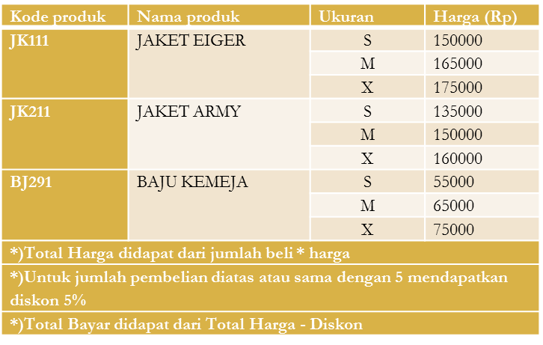
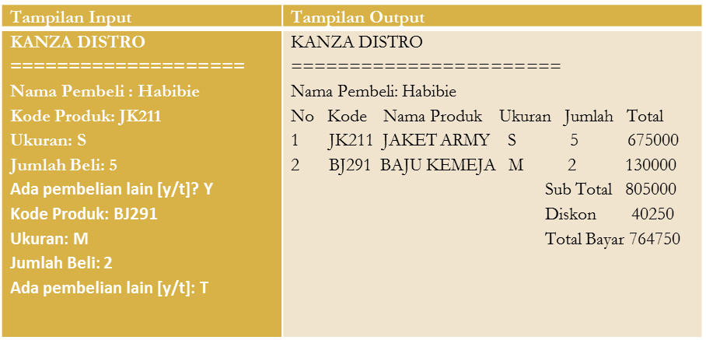
Tugas
Kanza Distro meminta untuk dibuatkan program sederhana dengan menggunakan procedure untuk perhitungan penjualan barang, adapun ketentuannya adalah sebagai berikut:
*)Jika ada pembelian lain maka input kembali
Jika tidak ada maka cetak transaksi

